Slide 1

Workflow Scheduler
Workflow Scheduler: 多任务工作流调度器
AI Data
Services
Sensor Data
Services
Vehicle Data Services
$3^{rd}$ Party Library
Hardware Resource Services
Data Service
Scheduler
Hardware Resource Service: 硬件资源服务
Data Service Scheduler: 数据服务调度器
DIAG
诊断
时间同步
EM执行管理
COMM通信管理
SM状态管理
Dataflow Scheduler: 数据流调度器
Adaptive AutoSAR
日志
内存管理
Dataflow Scheduler
Other accelerator
IPC
共享内存
零拷贝
…
Operator Scheduler：算子调度器
TVM
Ampere GPU
Micro Kernel Scheduler: 核函数调度器
TensorRT
DDS
Micro Kernel Function: 参数化核函数
Camera, LiDAR, Radar, Ethernet, Graphic Driver Security, Power Manager, BSP
Thread/process Management
RTOS*
Thread/process Management:
线程(进程)管理
RT-Preempt Linux*
CPU Scheduler
CPU Scheduler: CPU调度器
Hypervisor
Hypervisor：虚拟化层

Slide 2
深度学习框架
算子调度器
功能： 算子间并行，算子间融合 → 减少算子访存、传输代价和计算时间
输入：计算图的中间表示、目标硬件参数
输出：算子融合后的图结构（与硬件有关），算子并行后不同分支算子的执行位置（与硬件有关）
中间表示
NNVM
Relay
XLA
计算图
优化
Operator Scheduler
核函数调度器
功能：自动搜索和选择适配目标硬件的最佳核函数的实现
输入：目标硬件参数、算子定义及计算规模
输出：适配目标硬件的高效核函数的实现
算子
优化
自定义算子优化
Micro kernel
Scheduler
算子
实现
自定义算子实现
Micro Kernel Function
参数化核函数
功能：适配异构硬件的参数化核函数的定义和应用，
执行一定长度的SIMD计算，支持 Intel CPU 和 GPU、NVIDIA GPU
CUDA
Metal
LLVM
OpenCL

Slide 3
CPU Scheduler
CPU调度器
① 不会对Linux/RTOS现有的内核调度器进行大的调整（基于PREEMPT补丁）
功能:
① 从用户态来控制调度器比如SCHED_DEADLINE 的预算参数，以及SCHED_FIFO的priority参数等，确保上层子任务的priority及实时参数
（kernel输出接口，从用户态修改）
② 对CPU调度器进行适当调整，确保对GPU的抢占按照进程的priority排序
Thread/Process Management

Slide 4
Thread/Process Management
线程（进程）管理
① kernel 输出接口，从用户态修改
功能:
①对线程管理中的相关机制进行改进：什么时候线程yield CPU, 选择work stealing还是work sharing 等
② 执行线程/进程状态管理、和 CPU (及GPU) 的绑定
Dataflow Scheduler

Slide 5
A
B
D
E
C
F
Hardware Resource Services
EM
执行管理
COMM
通信管理
F
G
H
I
任务的DAG描述
DAG 配置文件
协作: 需要进一步确定
数据流调度器
功能：整个实时系统的核心模块。自动驾驶系统由数个数据流链（data flow chain）构成。每个数据流链代表一个自动驾驶相关的任务，由多个具有数据依赖关系的数据处理模块组成DAG的形式 （A -> B 代表模块A的输出为模块B的输入）。调度器以最小化多链端到端时延为优化目标，通过和线程管理模块以及CPU调度模块互动来完成该优化目标。
输入：数据流链DAG配置文件、现有的共享资源情况
输出：线程模型及CPU调度参数、关于调度编排的可视化信息

Slide 6
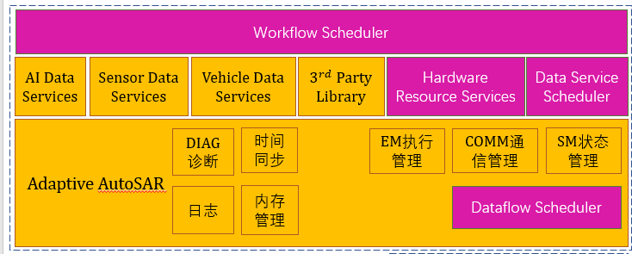
Hardware Resource Services
硬件资源服务
功能：周期性手机系统内的现有硬件资源，提供给数据流调度器。
输出：
core utilization，吞吐率， Cache 命中率，memory 利用率，bus、memory带宽等 available 硬件资源

Slide 7
已有感知结果
DAG
描述
Hardware Resource Services
A
B
D
E
C
F
F
G
H
I
Workflow Scheduler
任务的ＤＡＧ描述
完整的DAG 描述
需要进一步确定
多任务工作流调度器
功能：（1）动态确定每个自动驾驶相关任务的激活时间，比如说离线标定、在线标定、建图等任务；（2）动态确定任务中模型的选择、缩放、量化、剪枝、近似等。
输入：感知结果，现有硬件资源，任务的粗粒度DAG描述
输出：每个任务的激活时间及细粒度DAG描述、WCET估计
Dataflow Scheduler

